Slide 1

МАДОУ «Лесовичок» пос. Лесное
Презентация - проект
«Конструирование как одно из видов художественной деятельности»
Создание образов в конструировании воспитатели: Денисова Е.Н
Гума Н.А.

Slide 2

Художественная деятельность как средство самовыражения дошкольников
Творчество – ключик к познанию и развитию человека любого возраста. Тем более, такого маленького, который еще не ходит в школу. Не зря психологи, чтобы лучше понять ребенка, просят его нарисовать сюжетный рисунок. Художественная деятельность дошкольников является увлекательным развивающим занятием, а также служит доступным средством выразить свои интересы, переживания.

Slide 3

Художественное творчество в деятельности дошкольников
Творчество тесно связано с воображением. Этот психический процесс стремительно развивается в дошкольном возрасте, позволяя детям фантазировать и оригинальничать везде, за что бы они не взялись.
Творческий подход предоставляет возможность мысленно действовать в воображаемых обстоятельствах. Свои идеи дети также пытаются проверить или воплотить в деятельности.
Простор для фантазии открывается как в игре, так и в рисовании, создании аппликаций, придумывании историй, восприятии музыки, в танцевальных движениях. Деятельность дошкольников, непосредственно связанная с различными видами искусств, называется художественно эстетической.
К миру художеств дети причастны двояко. С одной стороны, они как зрители и слушатели познают изобразительное, литературное, театральное искусство. Ребенок слушает сказки, рассматривает картины, посещает детские представления, благодаря чему получает опыт эстетических впечатлений. Все это расширяет познание окружающего мира, приносит новые знания, воздействует на зарождающиеся эстетические чувства.
С другой стороны, дошкольник, как по собственной инициативе, так и при помощи взрослого систематически вовлекается в художественную деятельность. Первые рисунки, постижение цветовой гаммы, лепка незамысловатых фигурок, декламация стишков и проигрывание сюжетов – неполный перечень того, что формирует опыт эстетических умений малыша.
Развитие художественной деятельности дошкольников, начиная с первых лет жизни, является необходимым условием формирования гармоничной личности.

Slide 4
Виды художественной деятельности дошкольников
Художественная и творческая деятельность применительно к дошкольному возрасту подразумевает практически одни и те же виды занятий. Ранее других творческих попыток малыш приобщается к рисованию. Следом идет конструирование различных фигур. С расширением словарного запаса дошкольник не желает оставаться пассивным слушателем детских произведений, а пробует свои силы в изменении сюжета или в исполнении роли понравившегося героя.
Следовательно, среди разнообразия творческой деятельности в дошкольный период наибольший удельный вес имеют:
Изобразительная
Конструктивная
Художественно-речевая
Музыкально-ритмичная
В перечисленных основных видах художественной деятельности дошкольник может практиковаться, ориентируясь исключительно на образец. Но не следует видеть в этом элементарное подражание и отсутствие творческого компонента. Умения и навыки развиваются благодаря тренировкам. Рассмотрим краткую характеристику данных видов деятельности с точки зрения условий для развития детского творчества.

Slide 5
Создание образов в конструировании
В конструктивной деятельности творчество проявляется на этапе зарождения замысла и в его реализации. Детей часто увлекает сам процесс сборки, особенно с появлением таких габаритных деталей как LEGO. Интересно соединять детали, обнаруживать похожесть с реальными предметами (например, мебелью), обустраивать пространство для игры, иначе использовать уже знакомые образы.
Творческие дети любят конструировать не по образцу, а в соответствии с собственным замыслом. Старшие дошкольники с интересом ищут новые способы воплощения своих замыслов.
Идеи исходят от детей, без вмешательства взрослых. В этом возрасте конструирование больше проявляется как самостоятельная творческая деятельность дошкольников.
Художественное конструирование из бумаги, наоборот, реализуется не только по инициативе взрослого, но и при его активном участии. Создание любой бумажной модели – это творчество по образцу. Причем, повторяется каждое действие. Только так получится соответствующий результат. В этом виде деятельности дошкольник развивает творческие способности, придумывая характер образов: что получилось, как использовать.

Slide 6
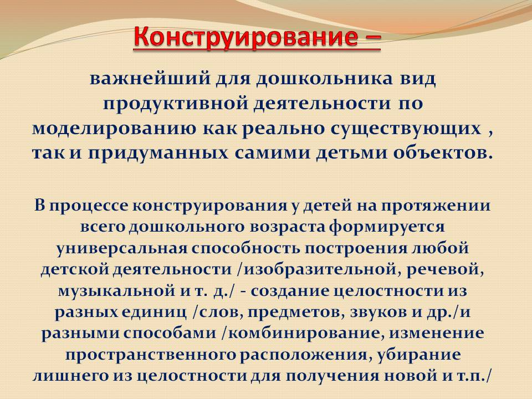

Slide 7
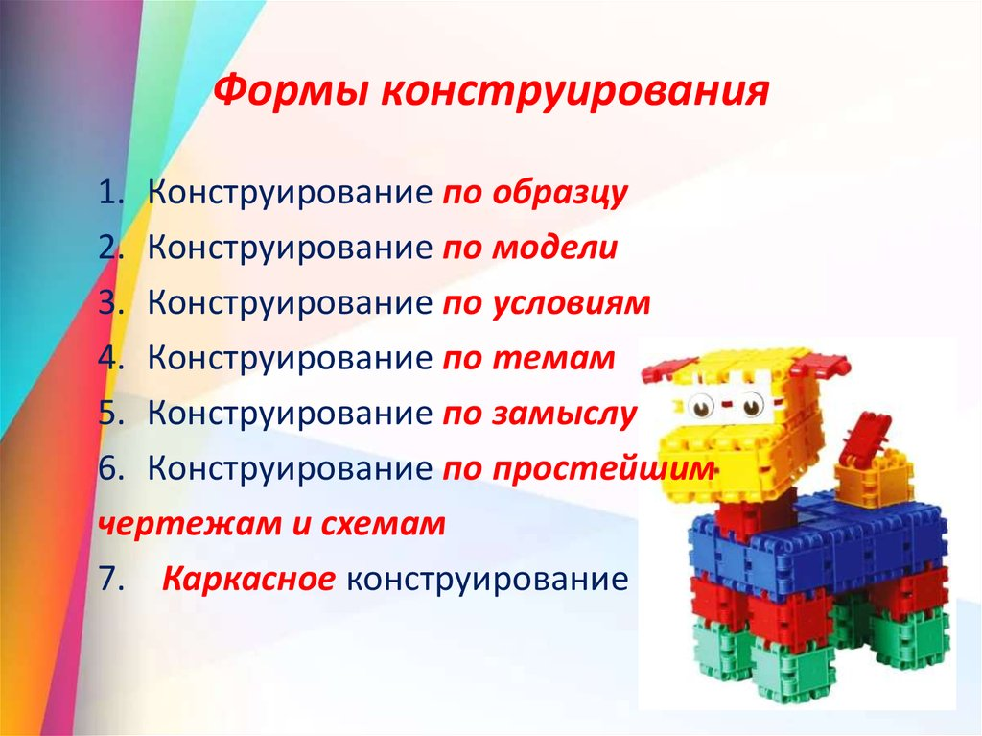

Slide 8
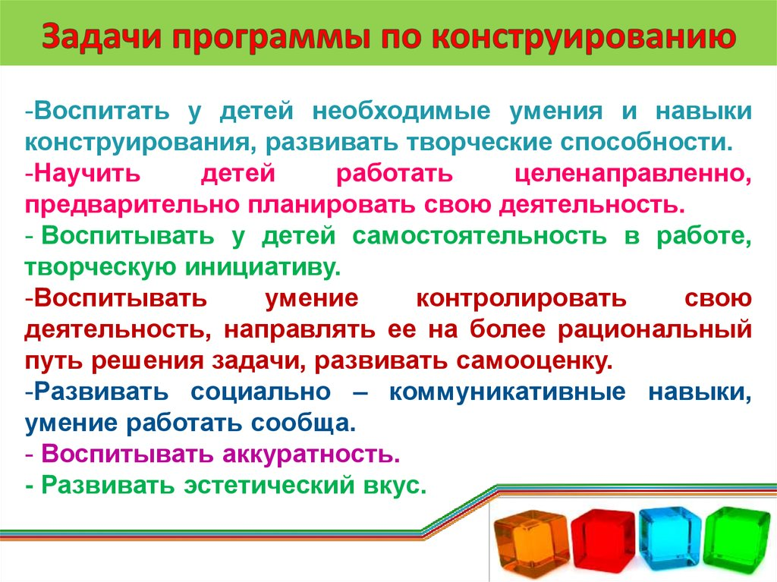

Slide 9
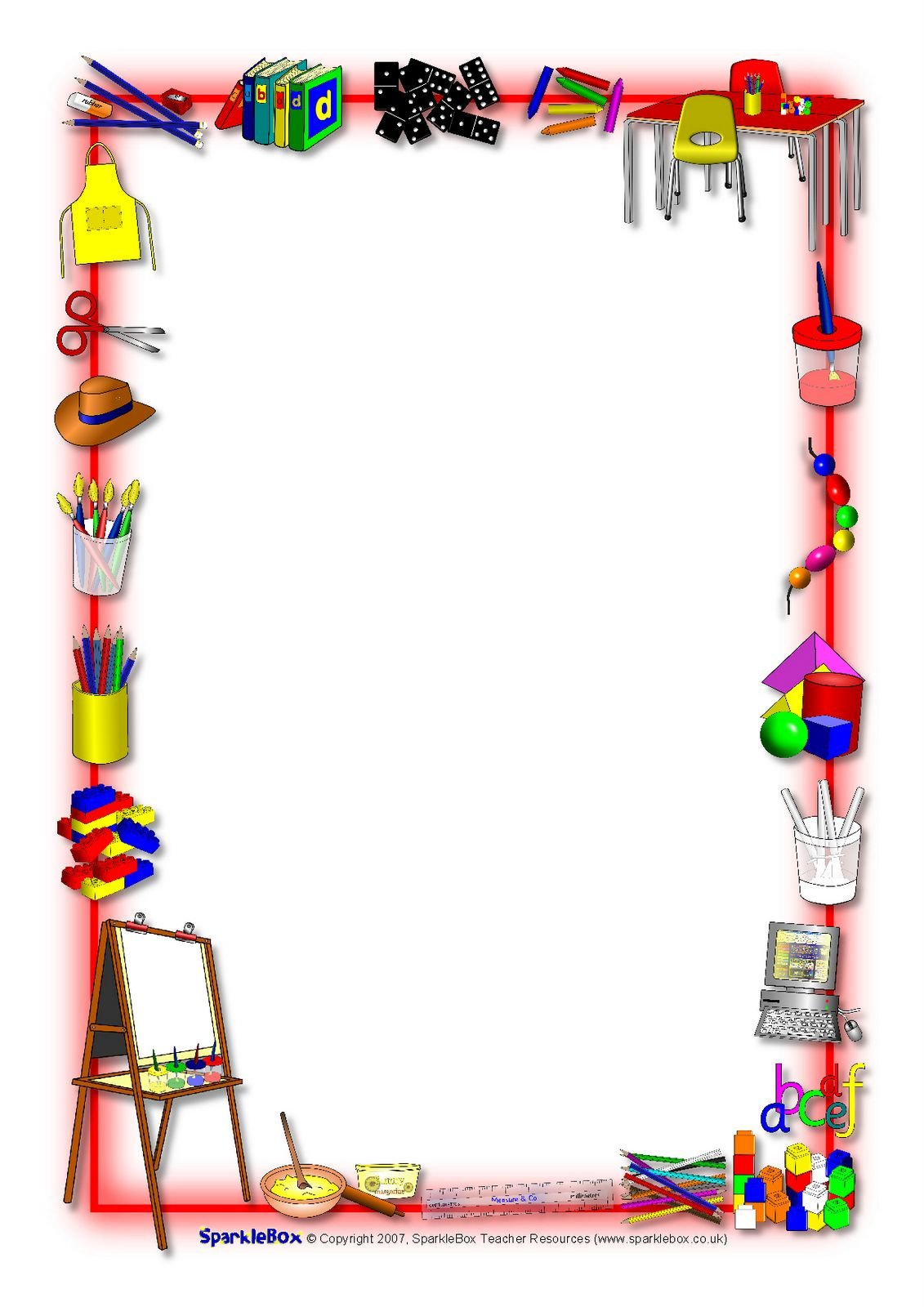
Ожидаемые результаты:
1. Ребенок создает конструкции из разных видов конструкторов по собственному желанию.
2. Применяет разные средства для достижения результата (схемы, модели, рисунки, образцы).
3. Стремиться стать участником коллективной сюжетно-ролевой игры с использованием поделок из различных видов конструктора.

Slide 10
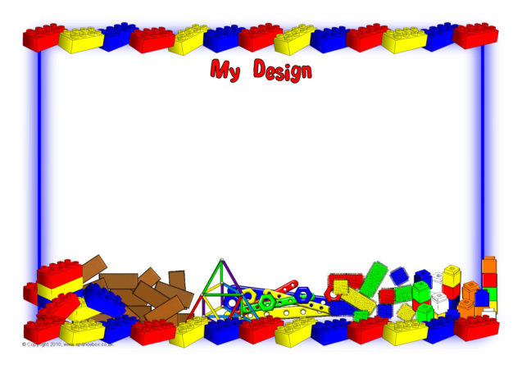
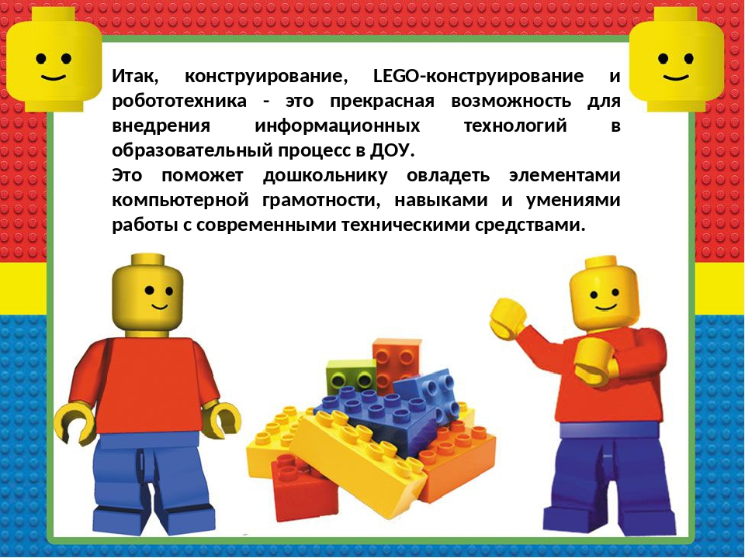
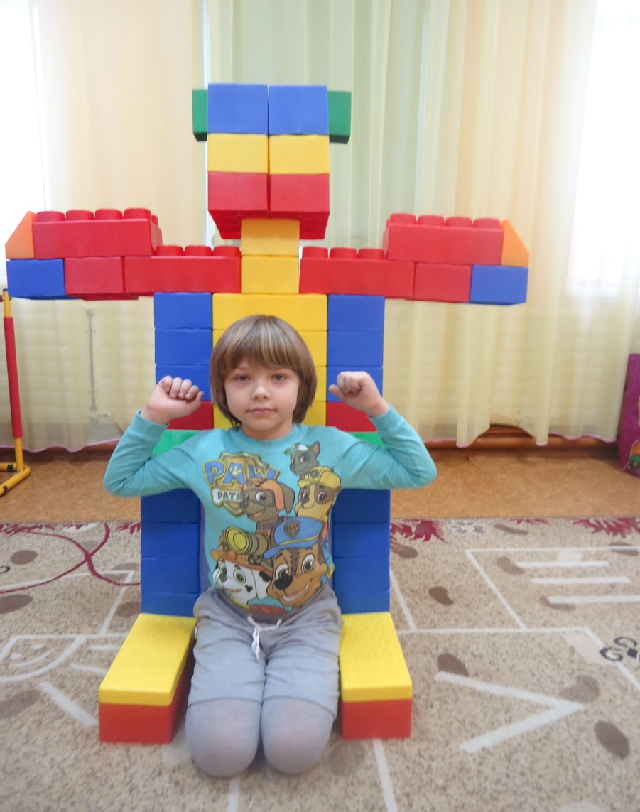
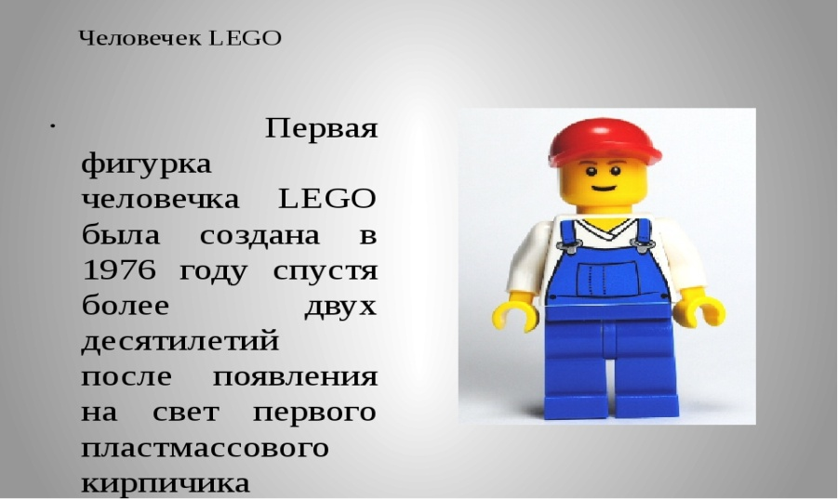

Slide 11
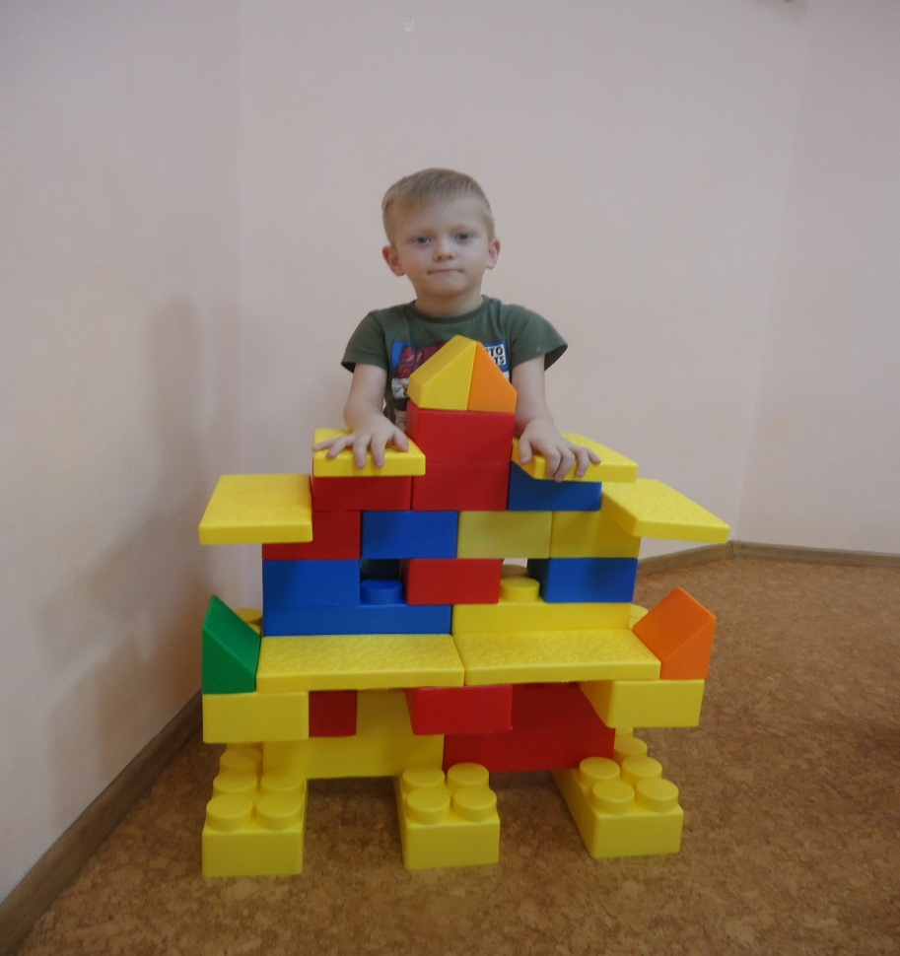
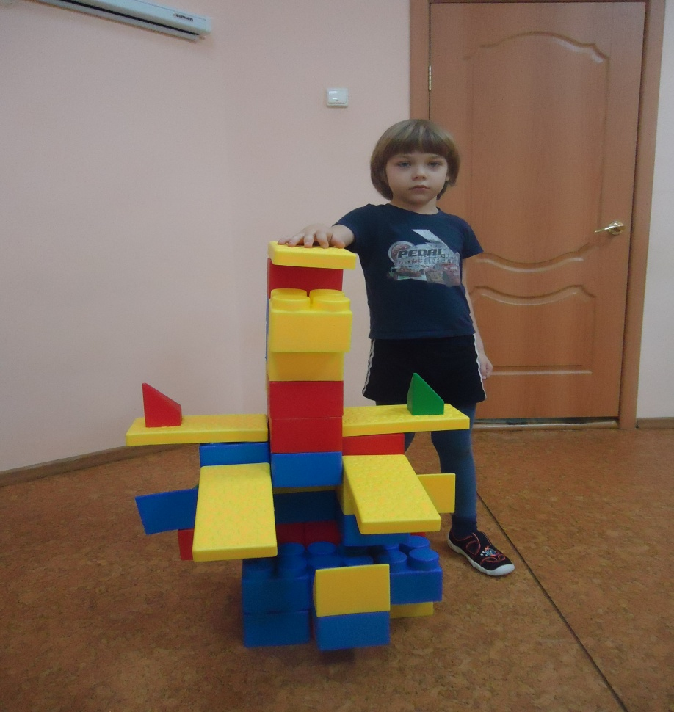
Конструктор «Лего» крупный

Slide 12

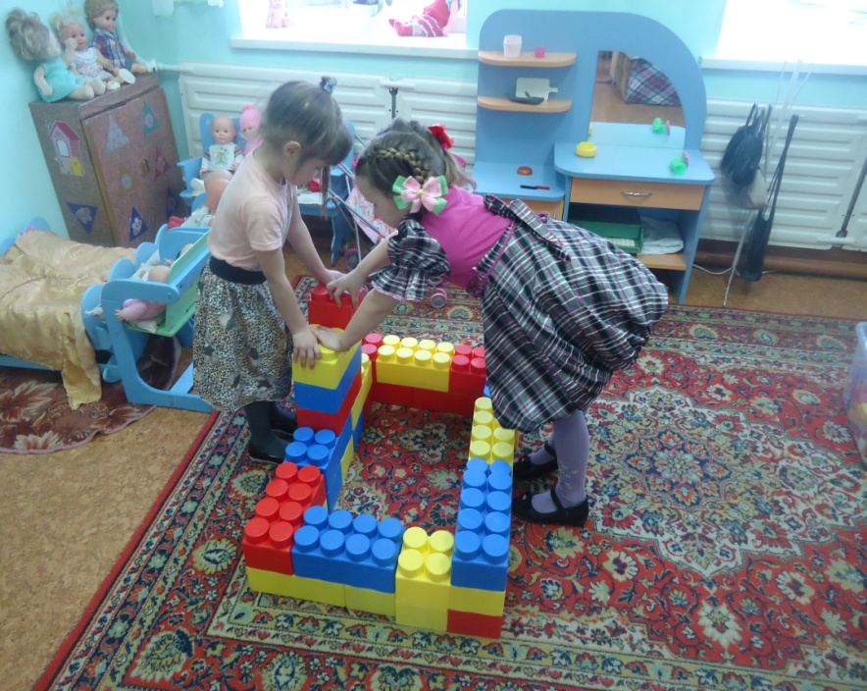
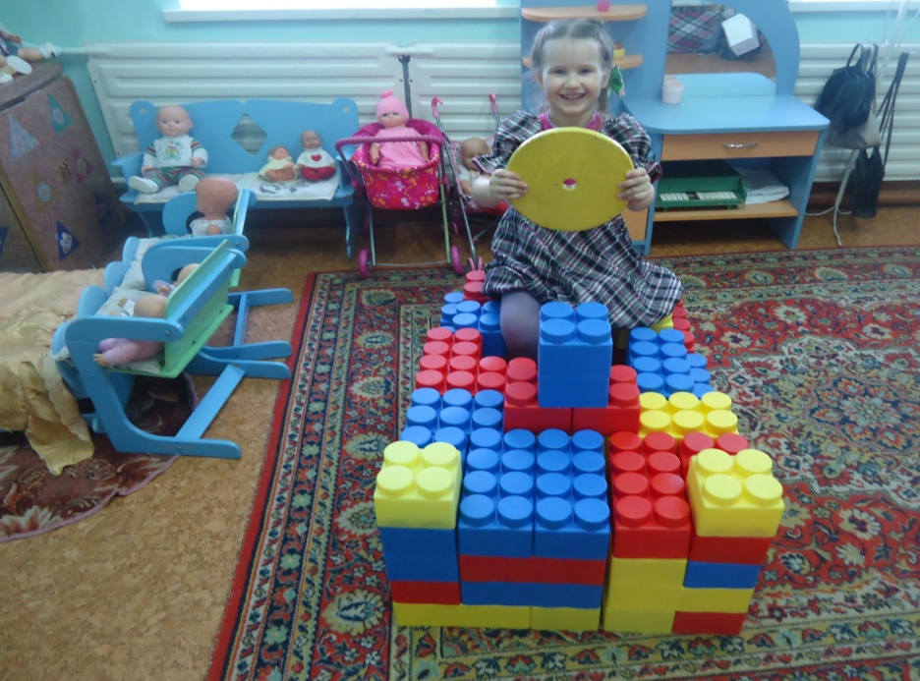
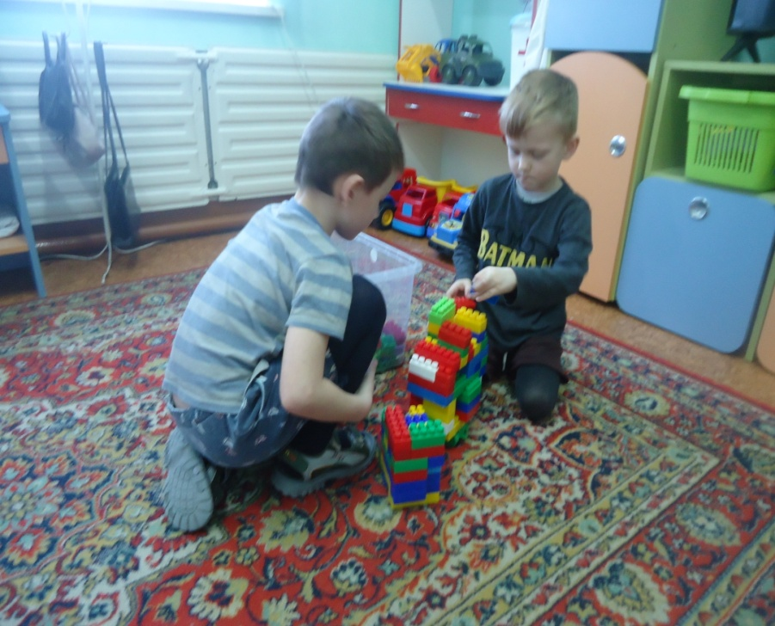
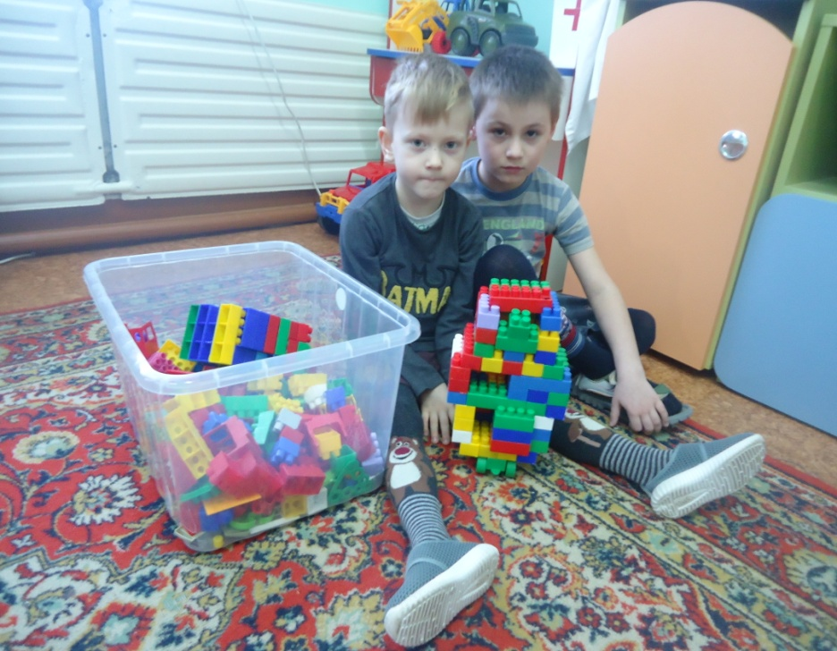

Slide 13
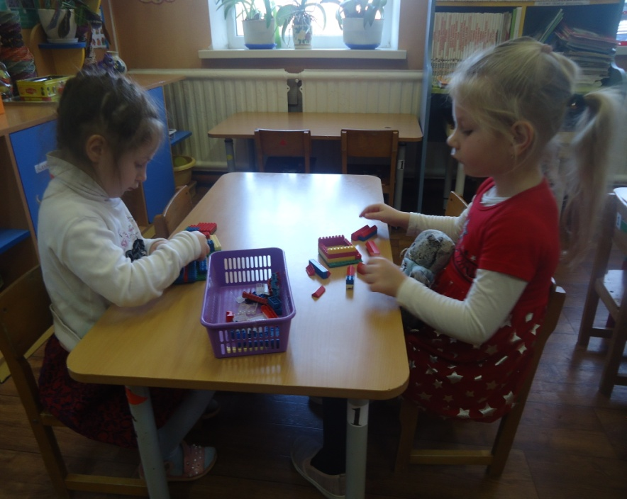
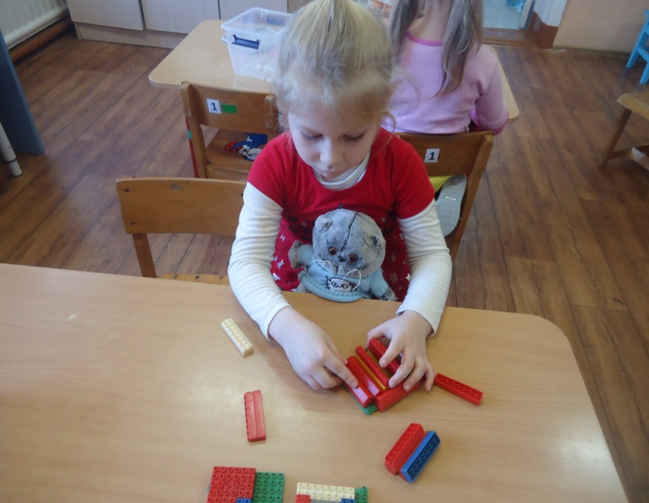
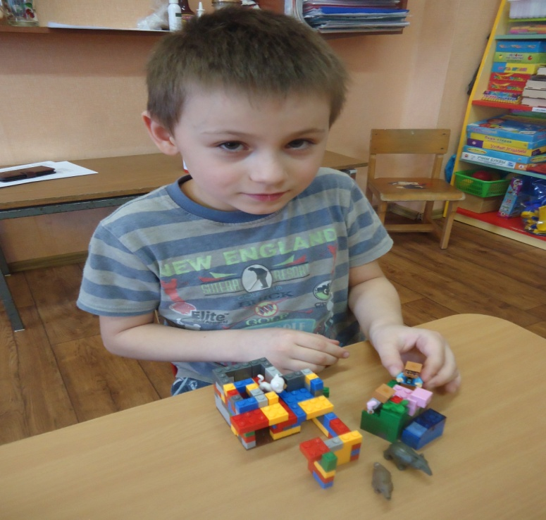
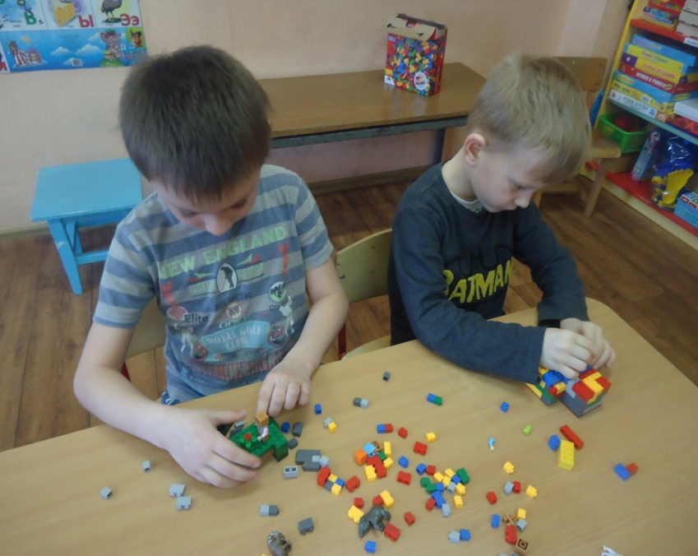

Slide 14
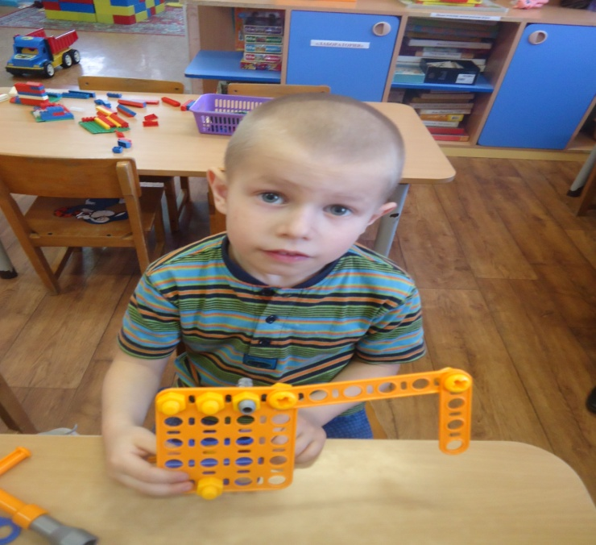
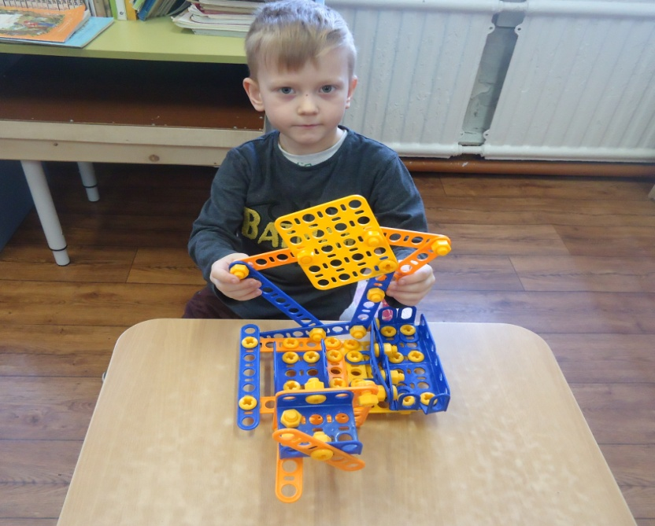
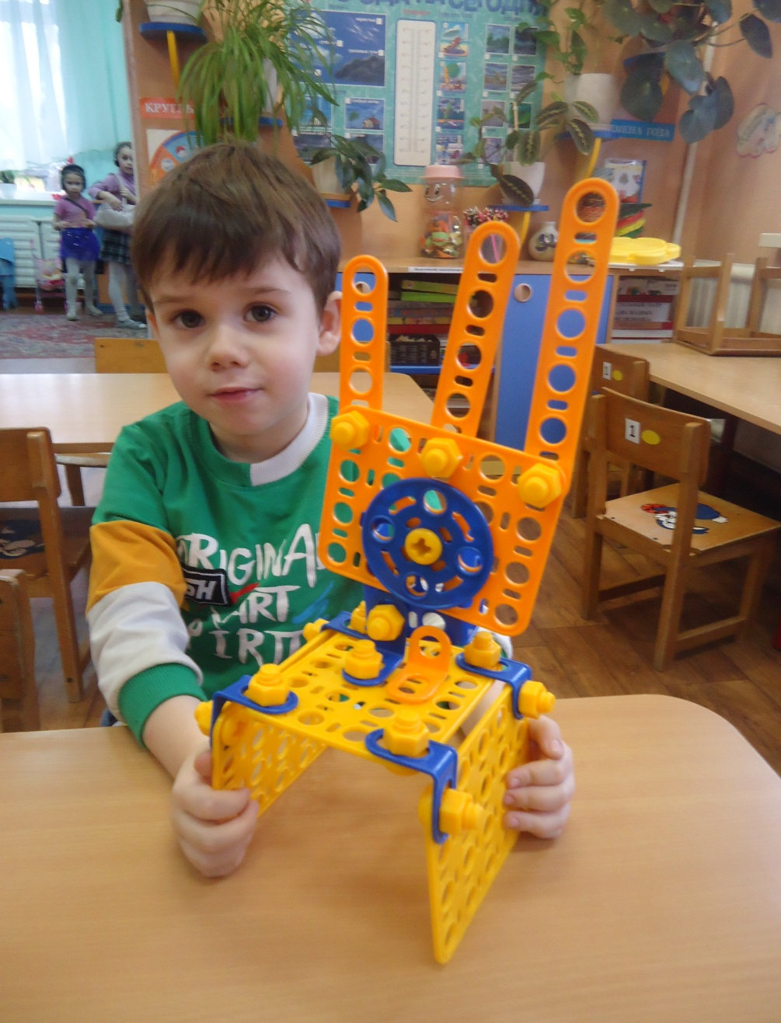
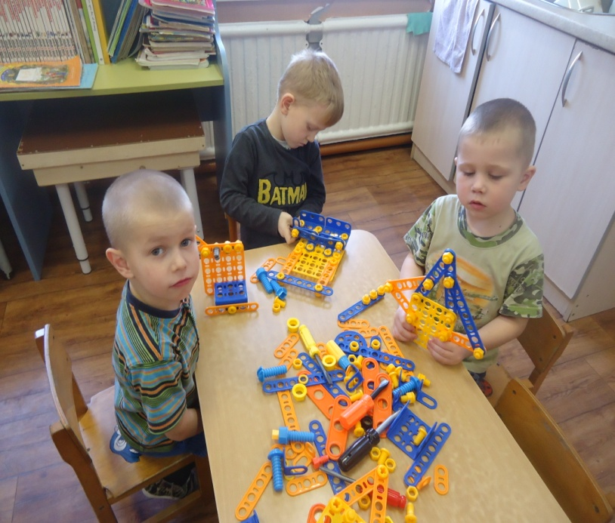
Кручу, верчу, конструировать хочу

Slide 15
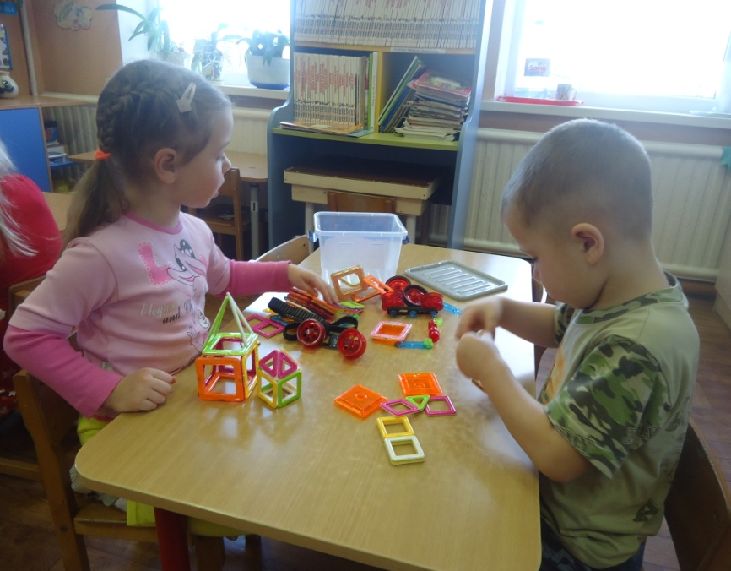
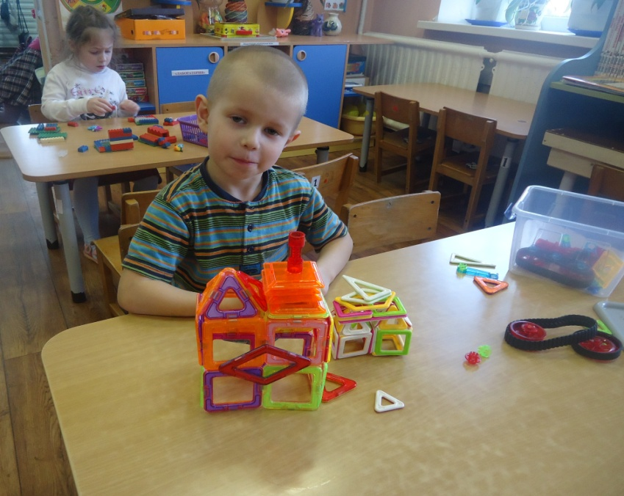
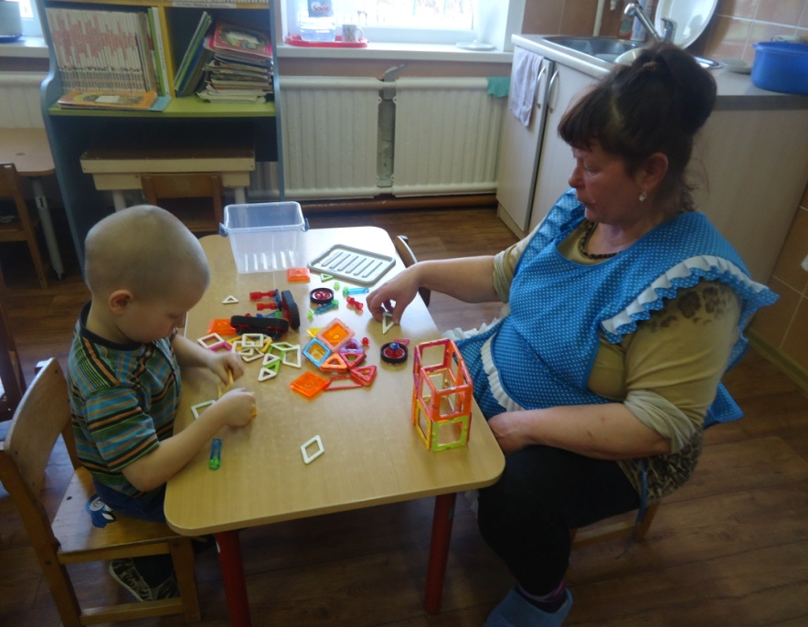
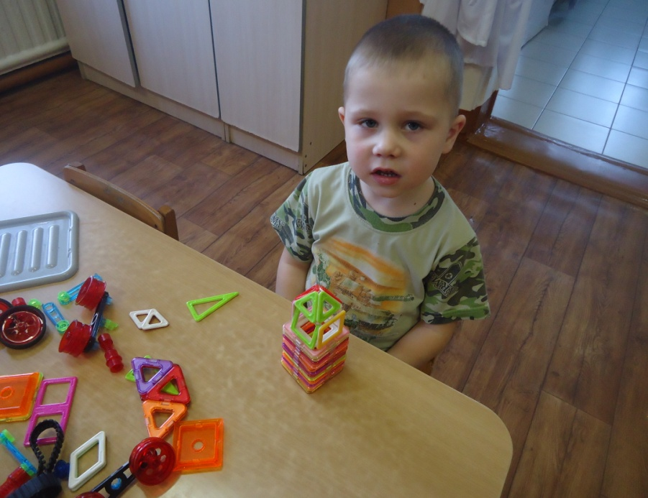
Магнитный конструктор

Slide 16
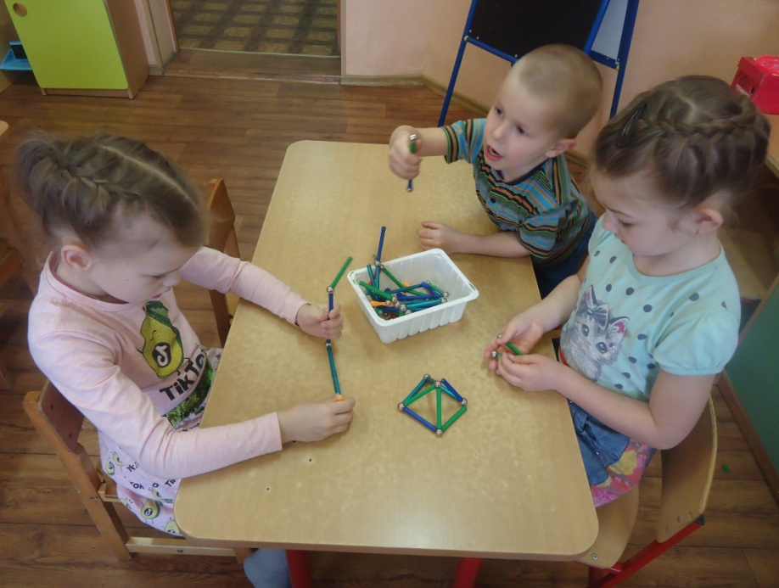
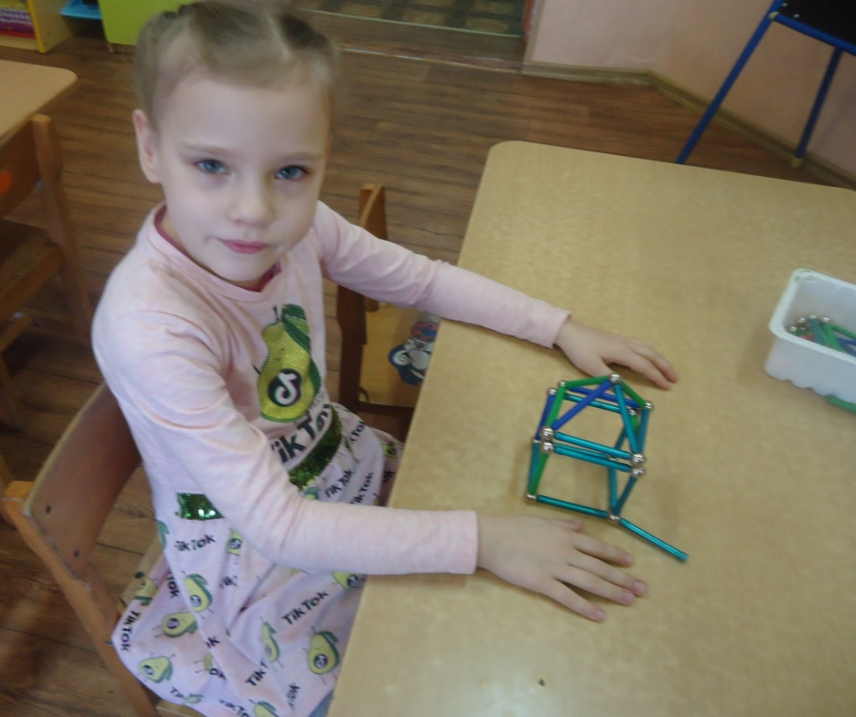
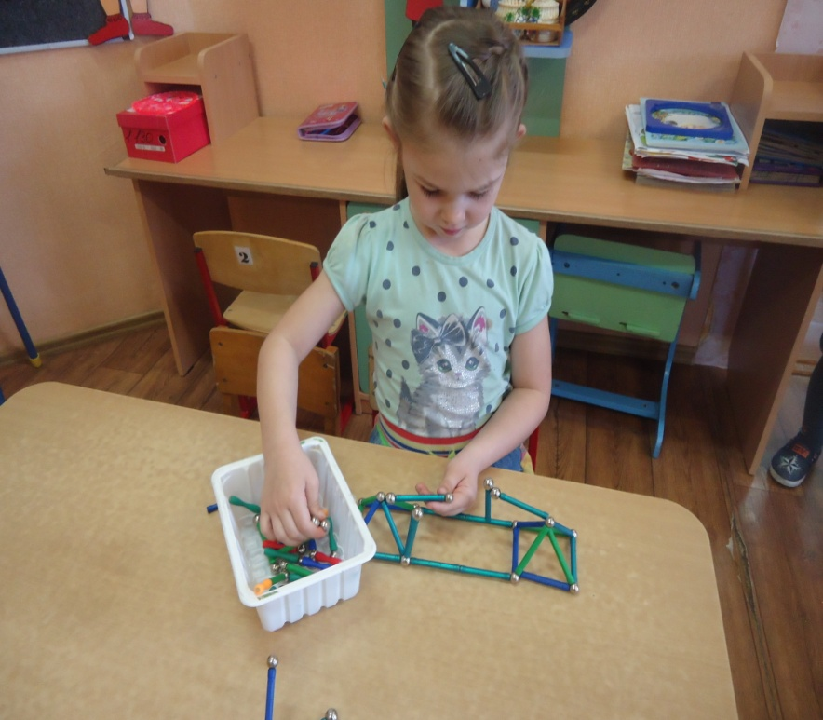
Волшебные магнитные палочки. Конструировать из них очень интересно.

Slide 17
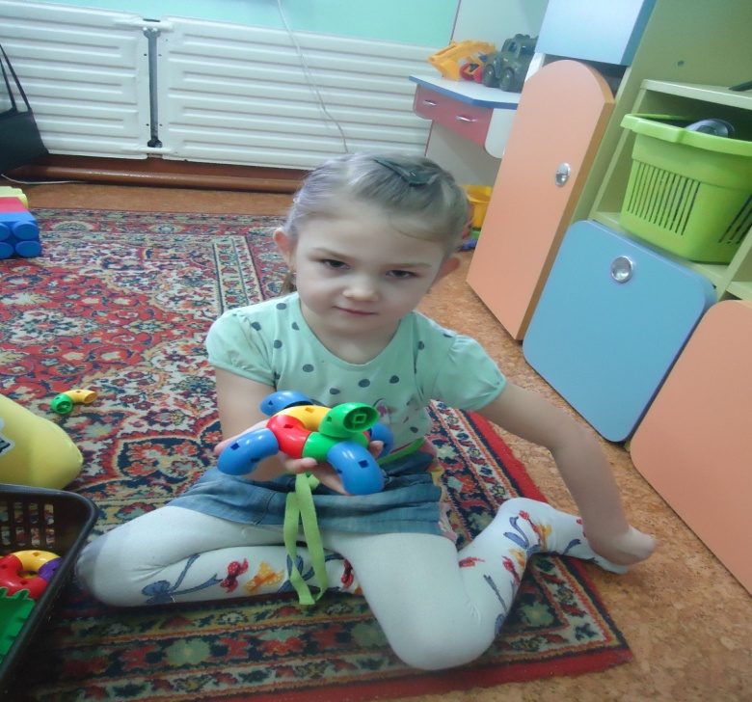
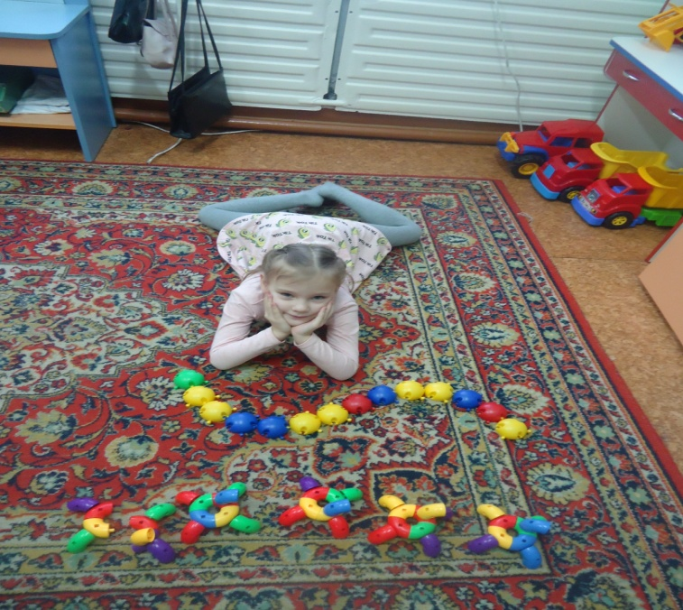
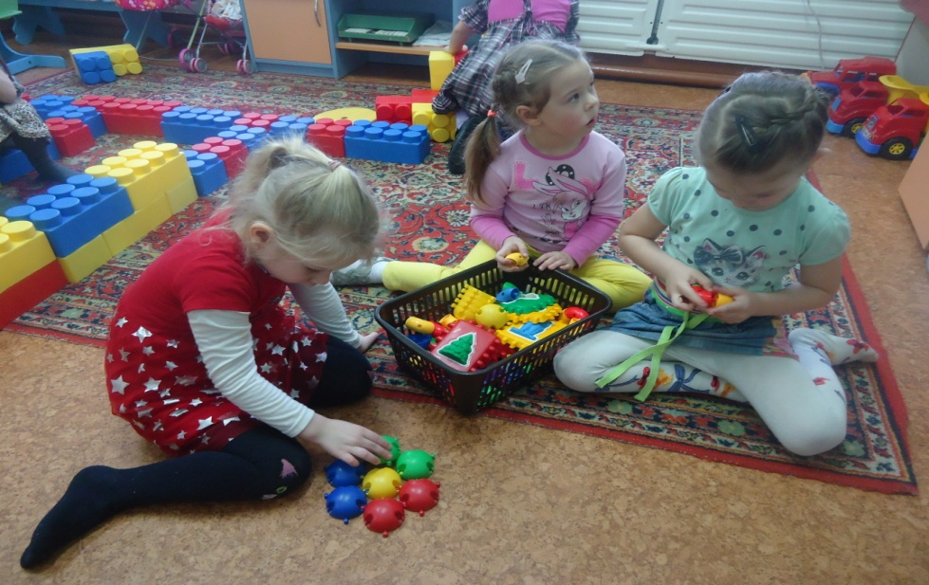
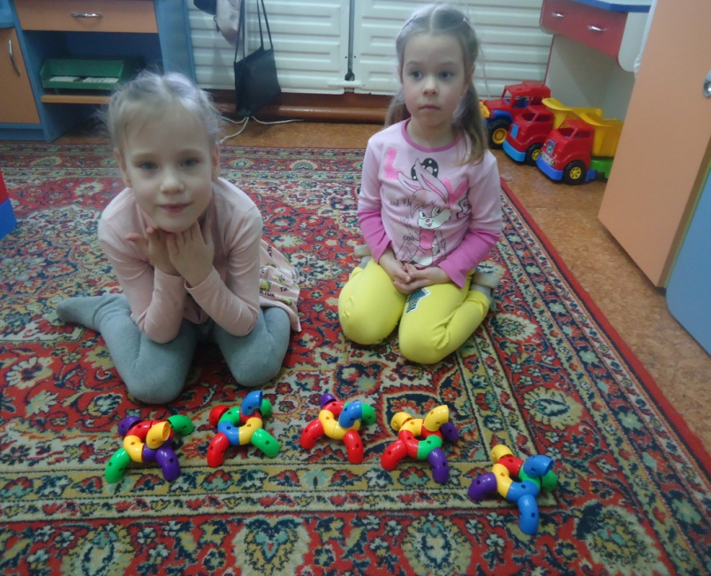

Slide 18
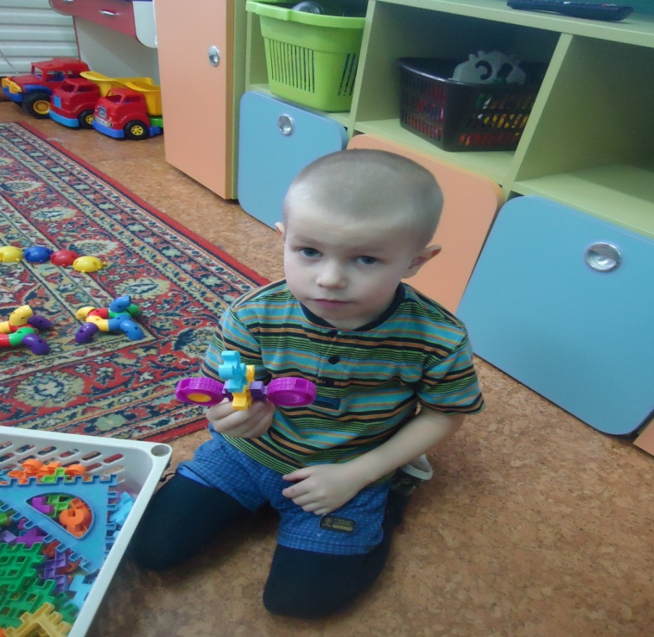
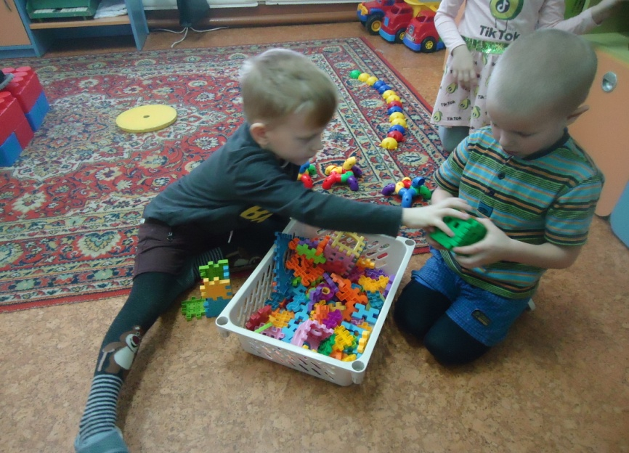
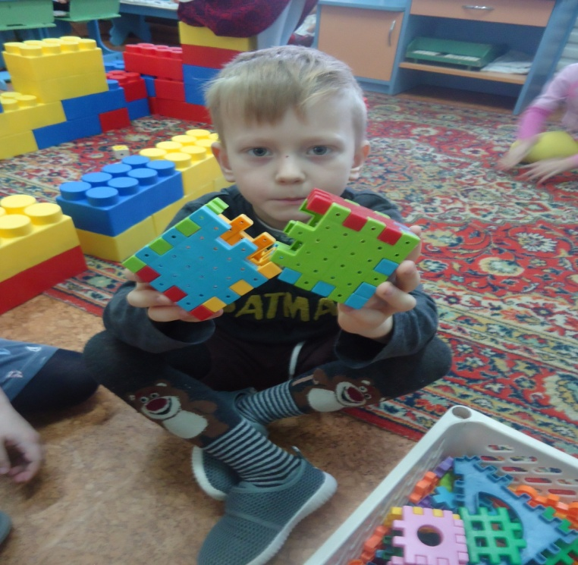
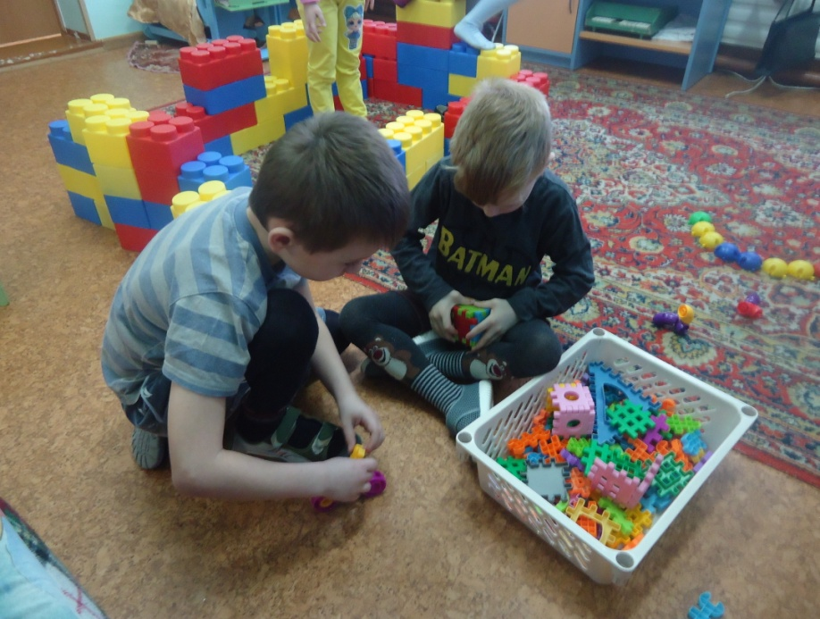

Slide 19

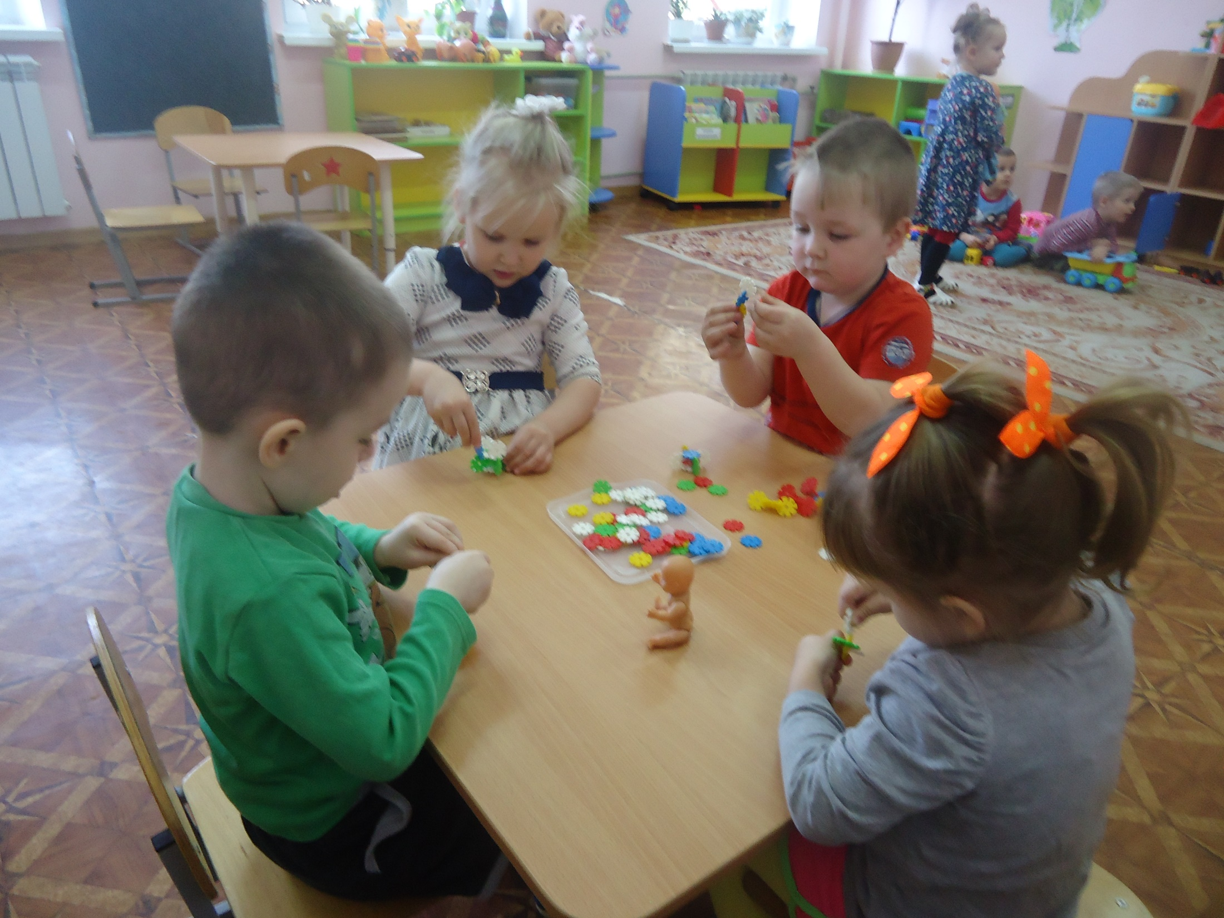
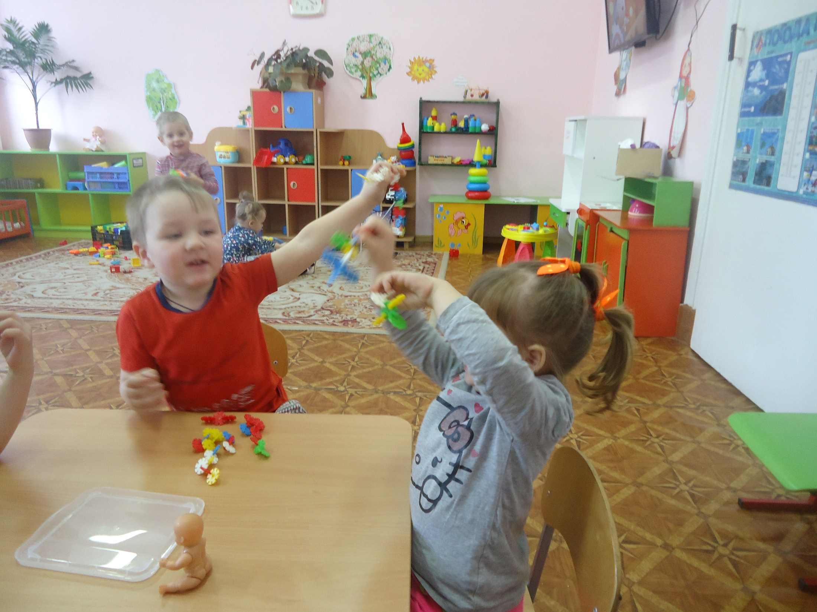
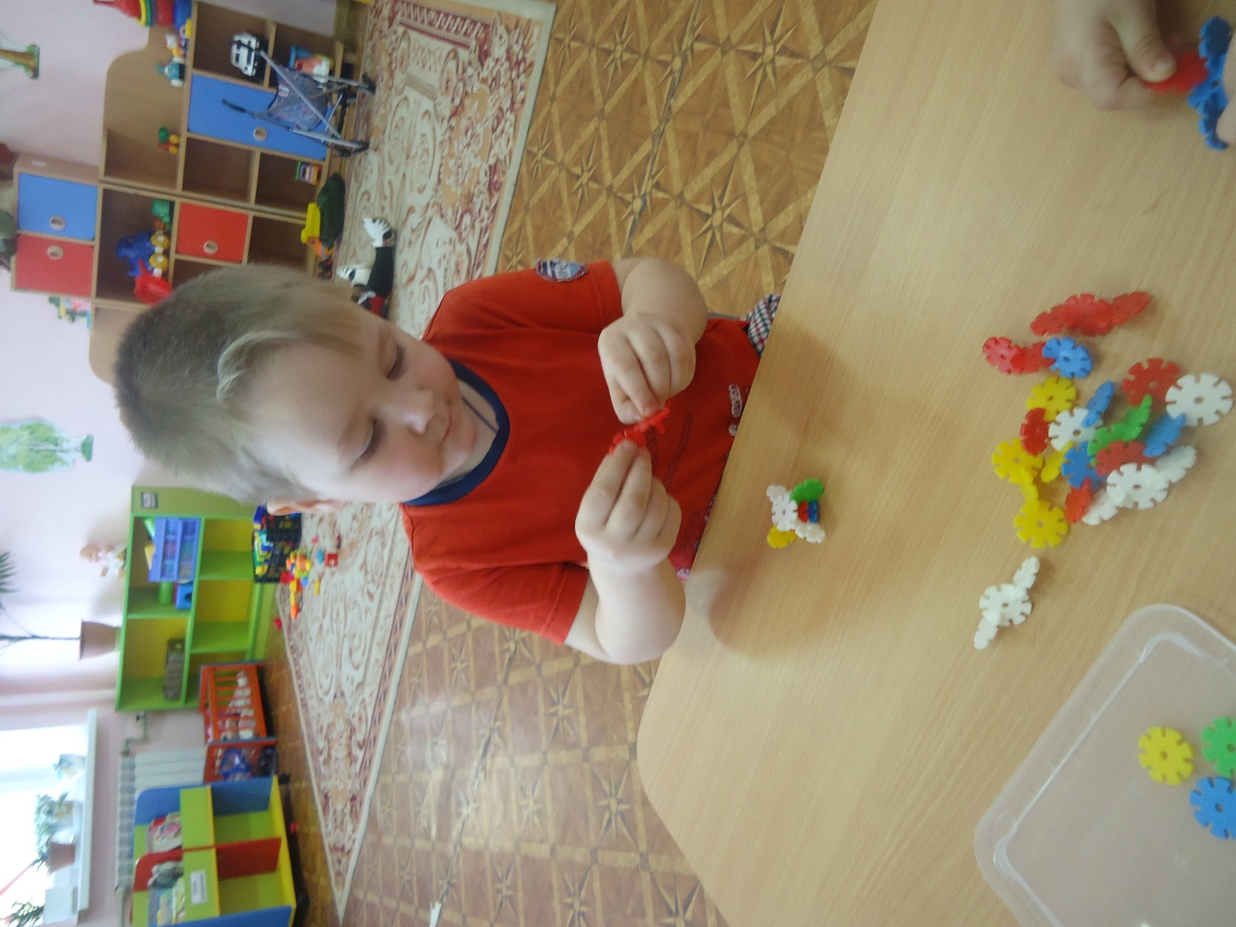
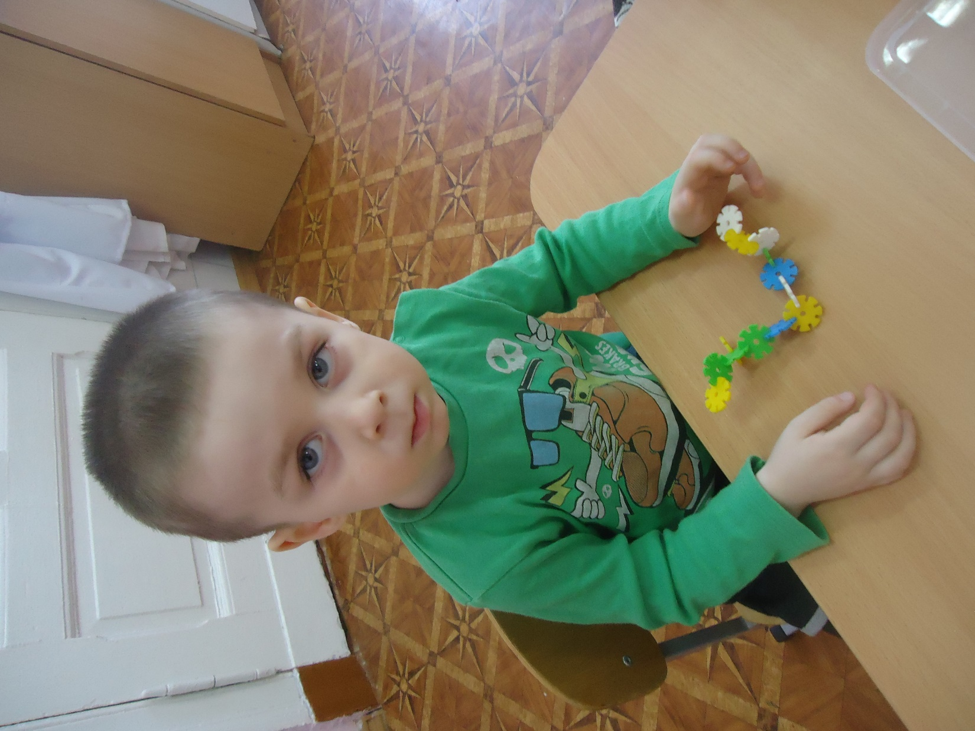
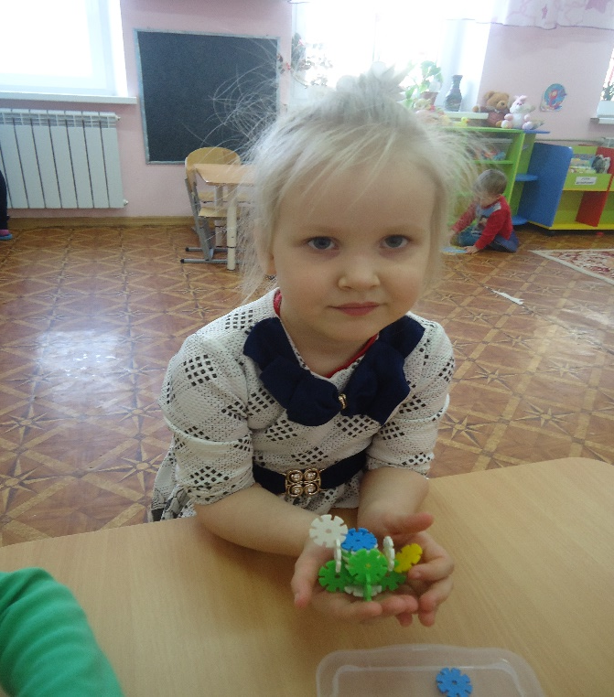
Малышам тоже очень нравиться конструировать

Slide 20
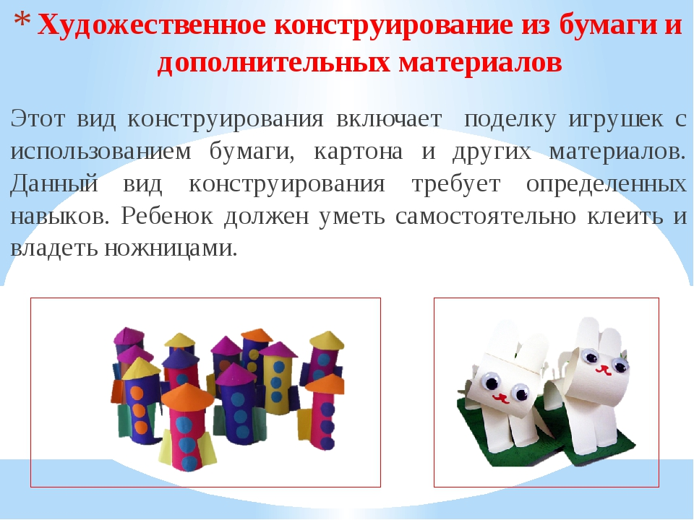

Slide 21
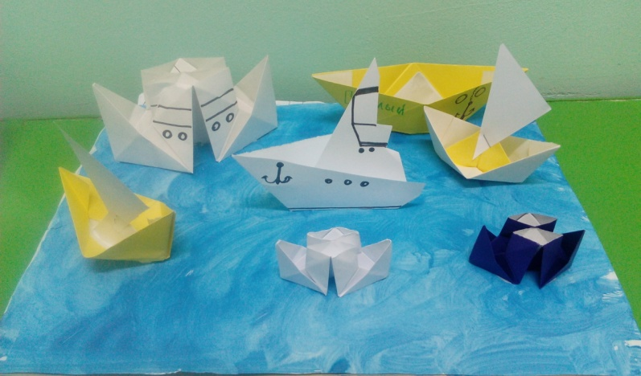
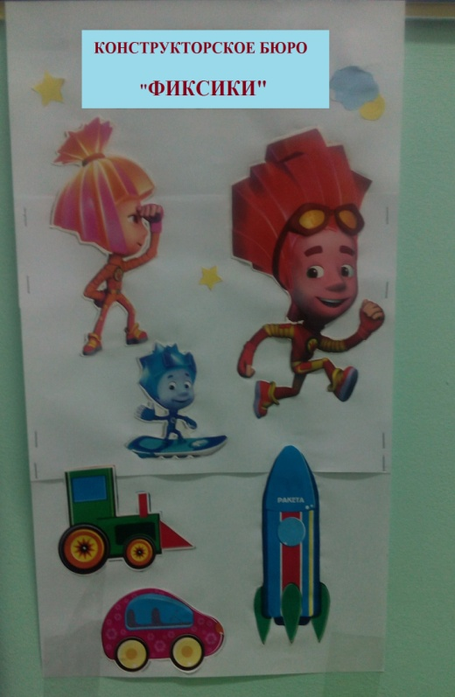
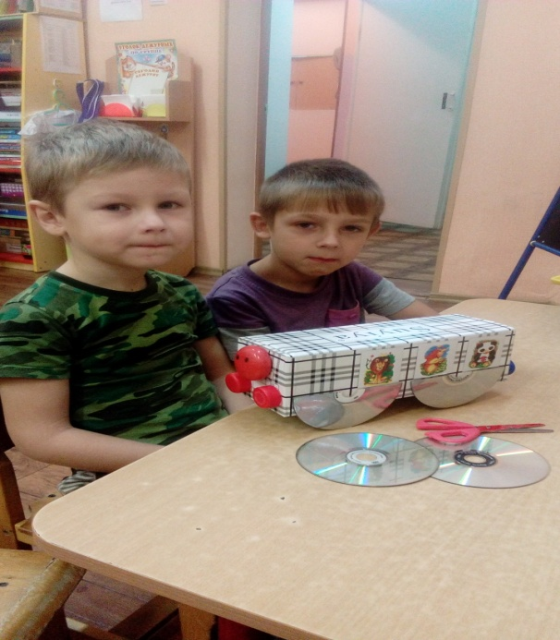
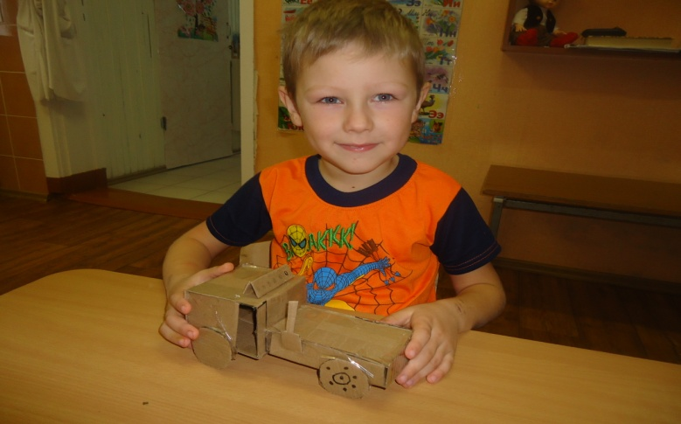
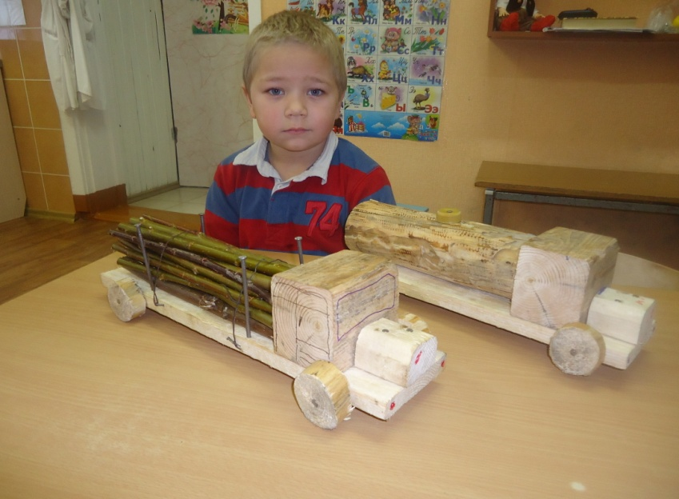
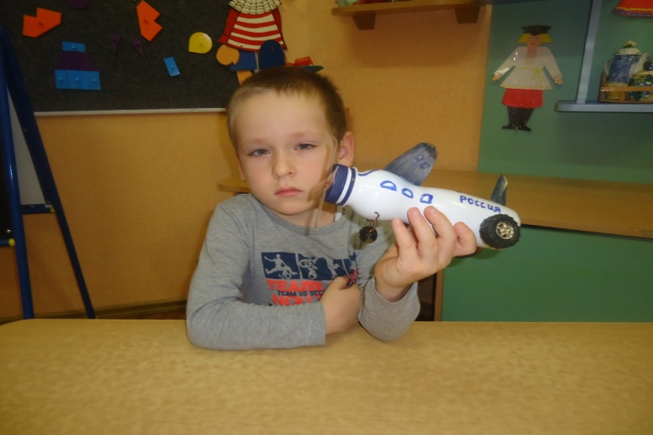

Slide 22
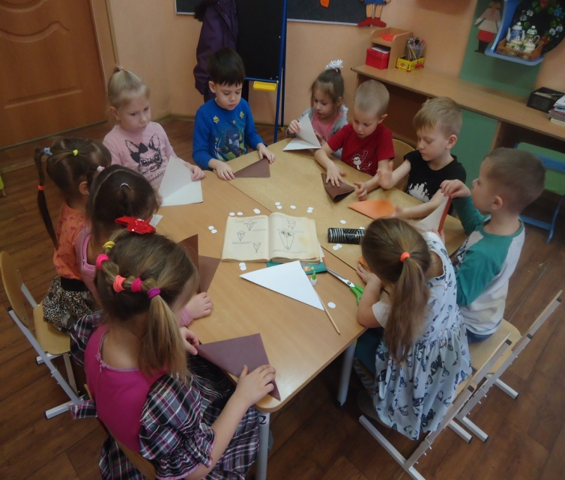






Slide 23





Slide 24





девочкам кошельки мальчикам самолеты

Slide 25
Заключение
Таким образом, конструирование имеет большое значение в жизни ребёнка. По примеру взрослого ребёнок учится выражать своё отношение к красивому и некрасивому, доброму и злому, ласковому и сердитому, радоваться положительному, откликаться на знакомые изобразительные образы. В конструктивных играх у детей формируется интерес к технике, развивается наблюдательность. Игры воспитывают у детей такие качества, которые непосредственно подготавливают их к труду: умение ставить цель, планировать свою работу, подбирать необходимый материал, творчески подходить к осуществлению поставленной цели. Конструирование способствует развитию мышления детей и воображения.

Slide 26

Спасибо за внимание!

